Slide 1


Slide 2

HACK A BOSS
Servlets en Java

Slide 3
Servlets doGet( ) doPost( ) JSP Tags
¿Qué temas trataremos hoy ?

Slide 4
¿Qué es un Servlet?
Los Servlets son clases Java que se utilizan para ampliar las capacidades de los servidores web y generar respuestas dinámicas a las solicitudes HTTP. Actúan como componentes fundamentales en el desarrollo de aplicaciones web basadas en Java y se ejecutan en el servidor, procesando las solicitudes de los clientes y generando respuestas dinámicas.

Slide 5
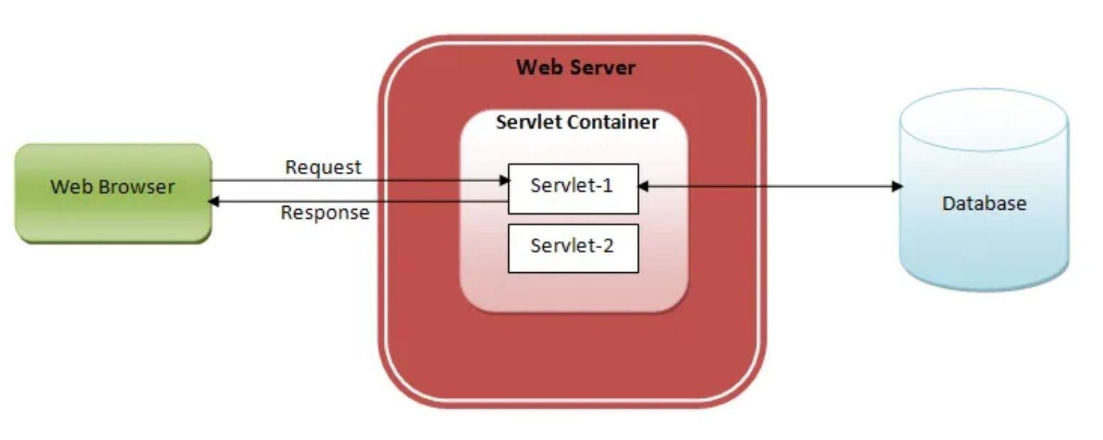
Arquitectura del Servlet de Java
Notes:
Web Browser(Cliente): Envía una petición HTTP (solicitud) al servidor.
Web Server( Servidor): Recibe la petición y la delega al Contenedor de Servlets si es necesario.
Contenedor de Servlets:
Gestiona el ciclo de vida de los Servlets (creación, inicialización, ejecución, destrucción).
Maneja peticiones concurrentes (múltiples usuarios al mismo tiempo).
Llama al Servlet correspondiente para procesar la petición.
Servlet:
Es una clase Java que procesa la petición y genera una respuesta.
Recibe objetos HttpServletRequest (datos de la petición) y HttpServletResponse (para enviar la respuesta).
Interactúa con la base de datos si es necesario.
Base de Datos: Almacena y proporciona datos al Servlet.
Respuesta: El Servlet envía la respuesta (generalmente JSP) de vuelta al navegador a través del Contenedor y el Servidor.
En esencia: El navegador pide un listado de usuarios, el servidor lo pasa al contenedor, el contenedor ejecuta el servlet de Usuarios, el servlet procesa la solicitud (usando la base de datos) y devuelve un listado de usuarios como respuesta al navegador. El contenedor es clave porque gestiona los servlets y las peticiones concurrentes.

Slide 6
Funcionamiento de los Servlets
Los servlets funcionan de la siguiente manera:
Manejo de Solicitudes:
Generación de Respuestas Dinámicas:
Interacción con Ciclo de Vida del Servlet:

Slide 7
HACK A BOSS
Construir un Servlet

Slide 8

Clase Servlet
http://localhost:8080/nombreDeTuAplicacion/peliculas

Slide 9
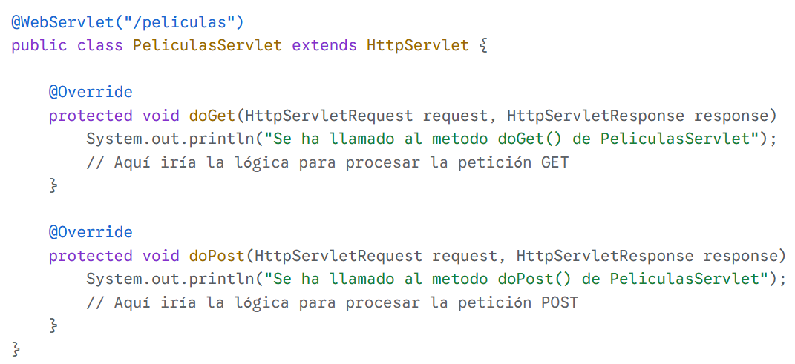
Método doGet( )
El método doGet( ) se encarga de procesar las peticiones HTTP de tipo GET. Las peticiones GET se utilizan principalmente para solicitar recursos al servidor, como páginas web, imágenes, archivos, pedir info en la DB etc.
Notes:
¿Cuándo se ejecuta doGet()?
Cuando un usuario escribe una URL en la barra de direcciones de su navegador y presiona Enter.
Cuando un usuario hace clic en un enlace (<a> tag) que apunta a un servlet.
Cuando un formulario HTML tiene el atributo method="get".

Slide 10
Servlet Método doGet( )
El método doPost( ) se encarga de procesar las peticiones HTTP de tipo POST. Las peticiones POST se utilizan principalmente para enviar datos al servidor, como datos de formularios, subida de archivos, etc.

Slide 11
Servlet Completo

Slide 12
HACK A BOSS
JSP en
Java
Notes:
JSP = HTML + SuperPoderes de JAVA, Se acabó.

Slide 13
JSP
JavaServer Pages, es una tecnología utilizada en el desarrollo web que permite la creación de páginas web dinámicas basadas en Java. Proporciona una forma de crear contenido web que combina HTML, XML o algún otro tipo de marcado, con código Java para generar contenido dinámico.
Características de JSP:
Mezcla de Contenido Estático y Dinámico:
Facilidad de Uso:
Reutilización de Componentes:
Interacción con JavaBeans:
Dinamismo y Flexibilidad:

Slide 14
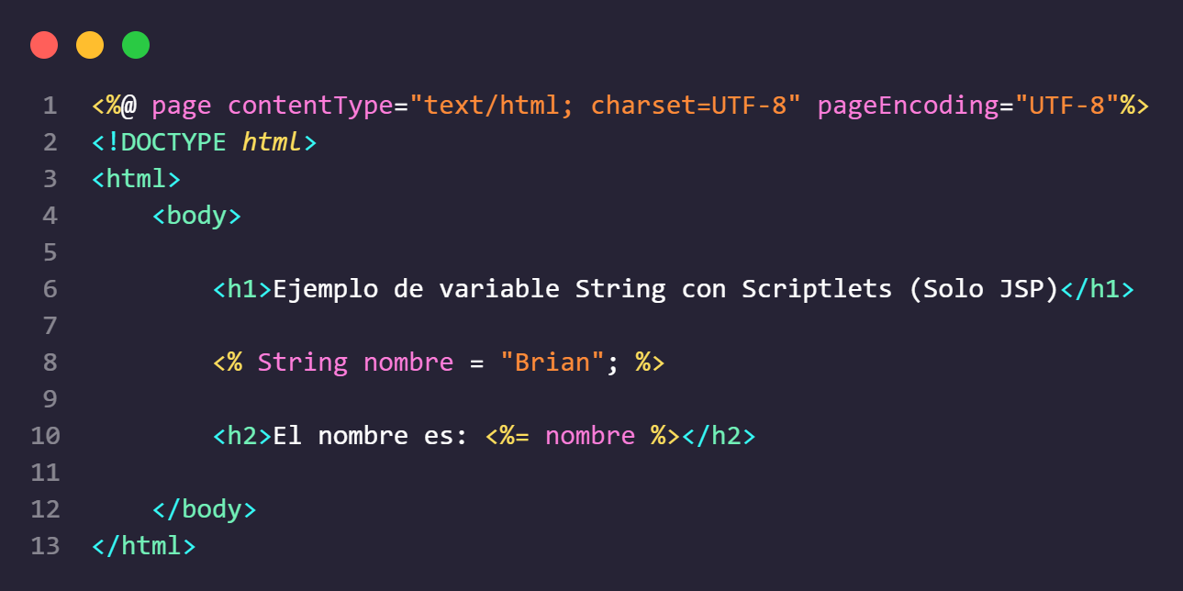
Etiquetas JSP

Slide 15
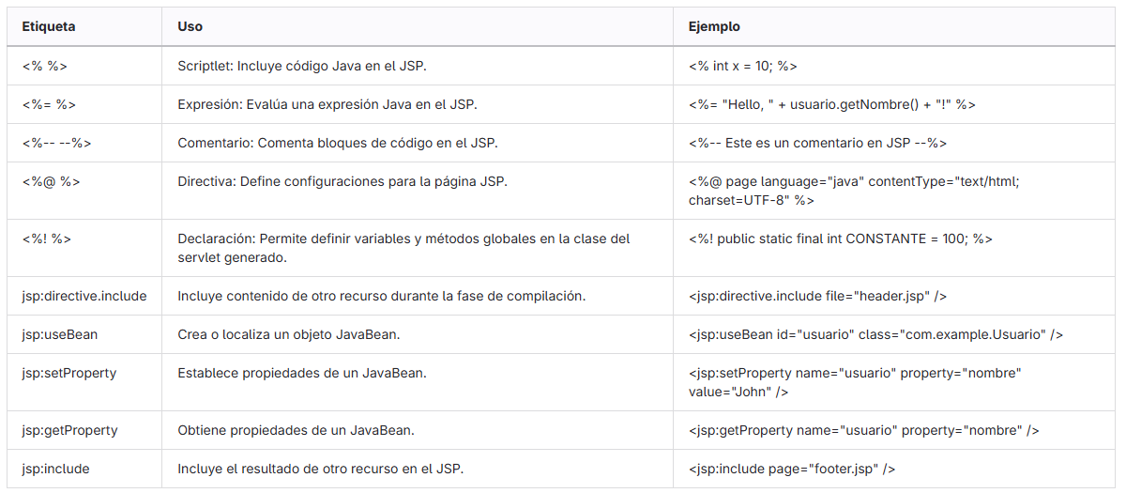
Etiquetas JSP

Slide 16
HACK A BOSS
JSP Archivos
Parciales
Notes:
JSP = HTML + SuperPoderes de JAVA, Se acabó.

Slide 17
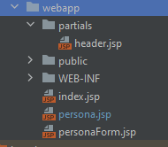
Archivos Parciales
En el contexto del desarrollo web con Java (usando tecnologías como JSP, Servlets o frameworks como Spring MVC), un "partial" se refiere a una porción reutilizable de código de la interfaz de usuario, que se incluye en múltiples páginas web.
La idea principal de los partials es evitar la repetición de código y facilitar el mantenimiento.
Si la colocas fuera de WEB-INF, estará más accesible para ser referenciada directamente.

Slide 18
HACK A BOSS
JSP enviar atributos
desde Java

Slide 19
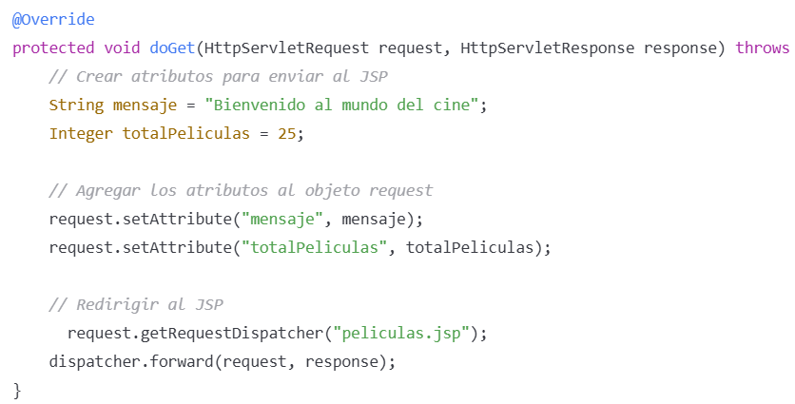
Desde el Servlet de Películas

Slide 20
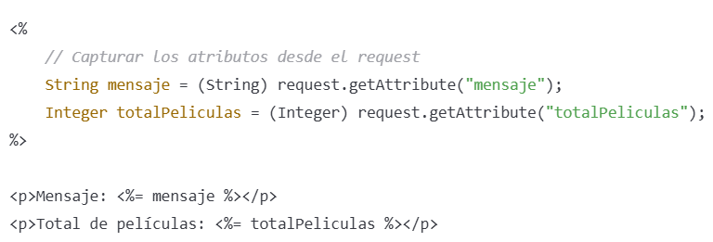
Desde el JSP de Películas

Slide 21
HACK A BOSS
JSP recibir atributos
desde Java
Notes:
JSP = HTML + SuperPoderes de JAVA, Se acabó.

Slide 22
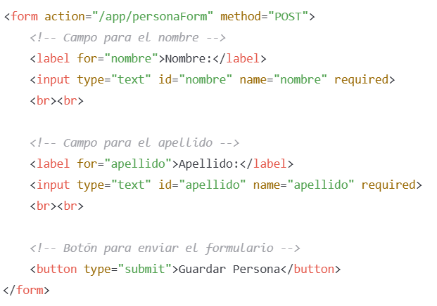
Desde el Formulario de Películas JSP
Ruta y método

Slide 23
Desde el Formulario de Películas JSP
Key o Clave

Slide 24
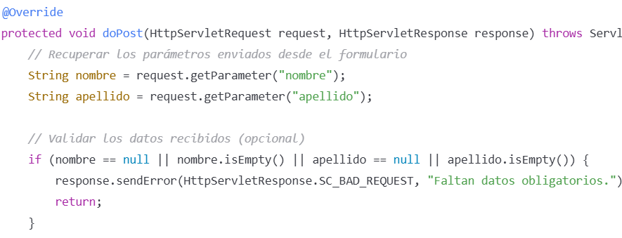
Desde el JSP de Películas
Key o Clave

Slide 25
A lo que vinimos Al código

